Slide 1
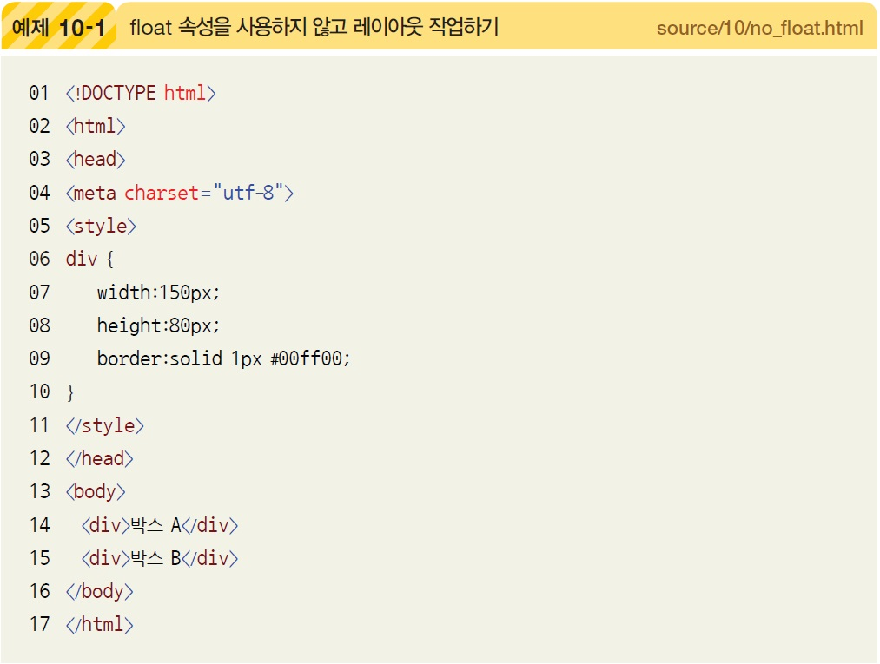
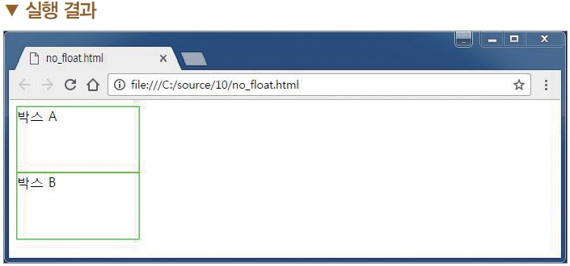
1. 페이지 레이아웃
1.1 float 속성

Slide 2
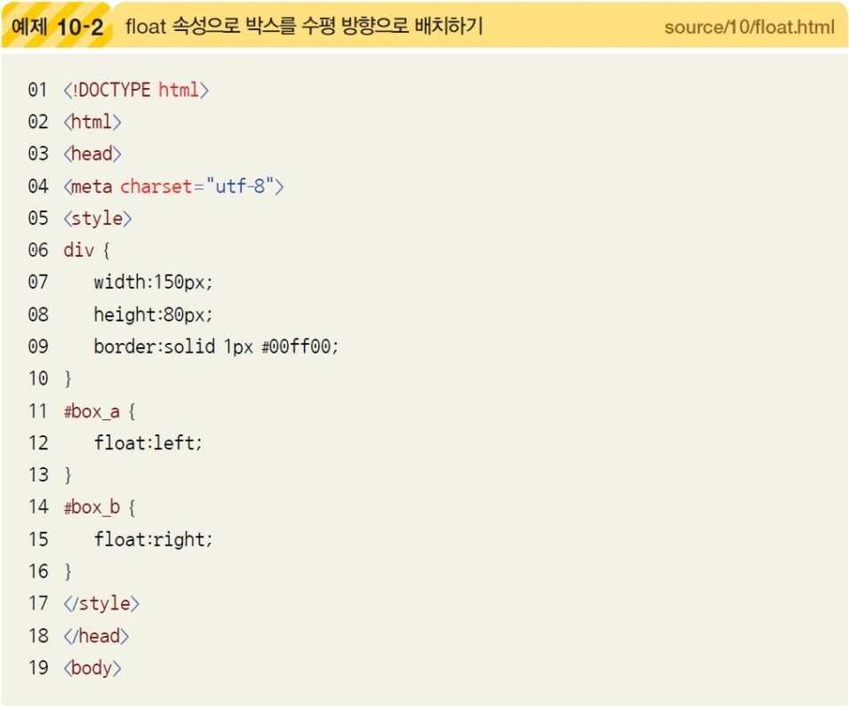
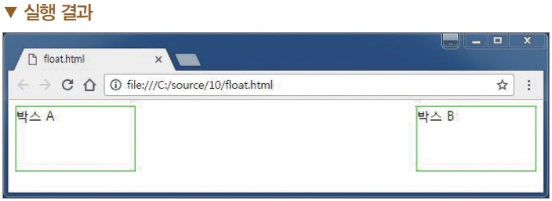
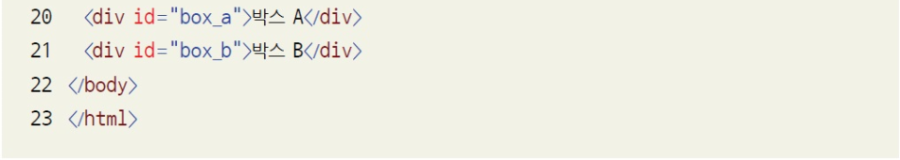
1. 페이지 레이아웃
1.1 float 속성

Slide 3
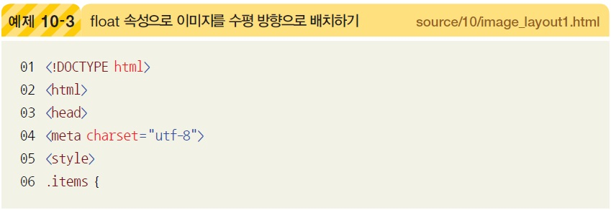
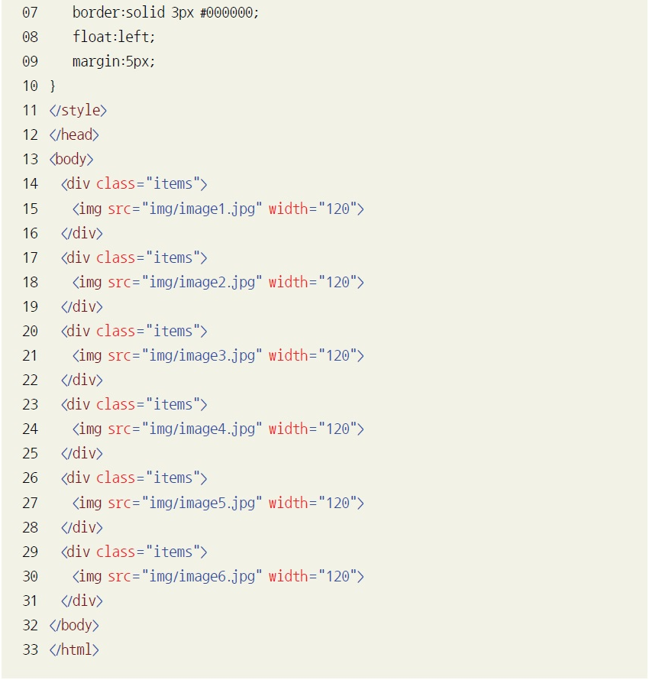
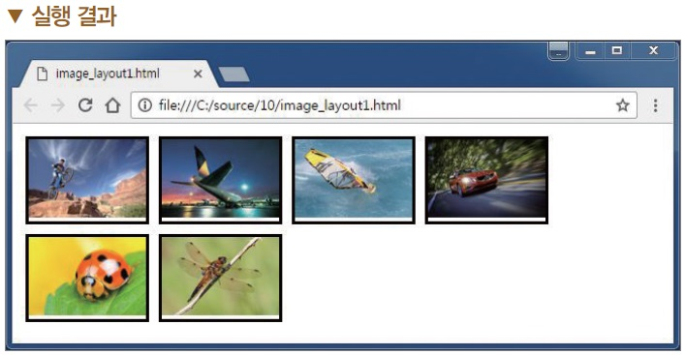
1. 페이지 레이아웃
1.1 float 속성

Slide 4
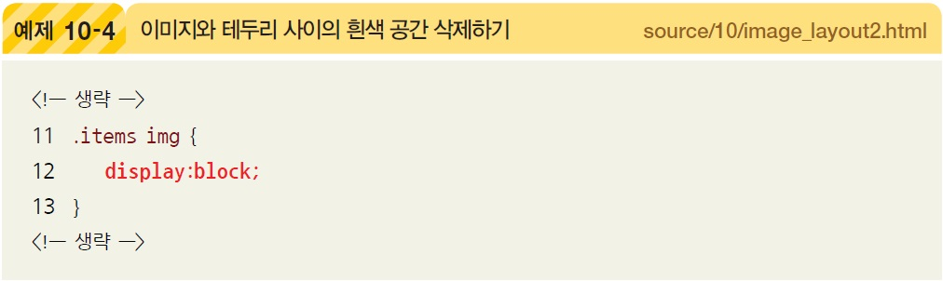
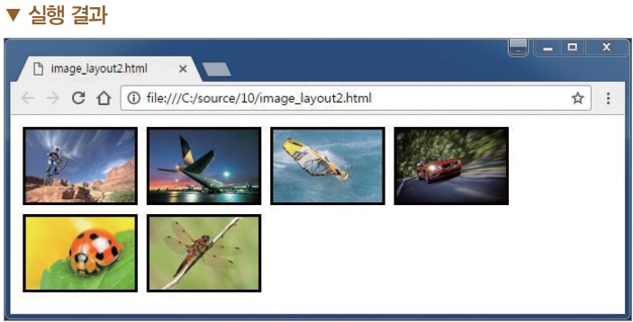
1. 페이지 레이아웃
1.1 float 속성

Slide 5
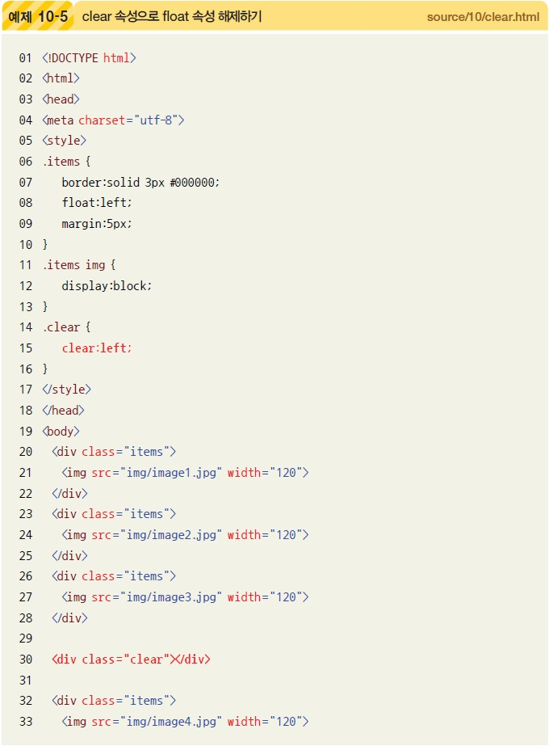
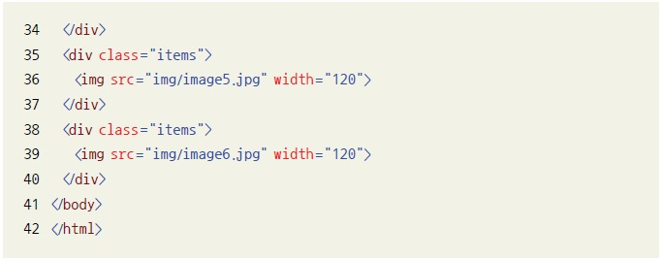
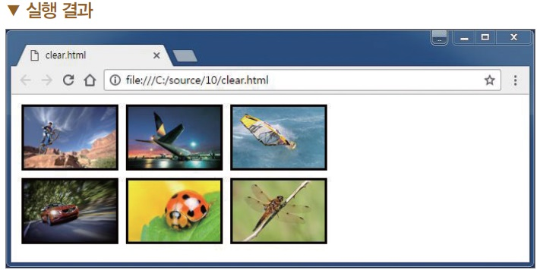
1. 페이지 레이아웃
1.2 float 속성 해제하기

Slide 6
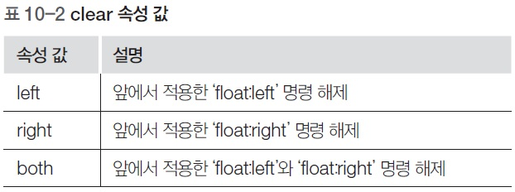
1. 페이지 레이아웃
1.2 float 속성 해제하기
clear 속성
  float 속성을 해제하는 역할

Slide 7
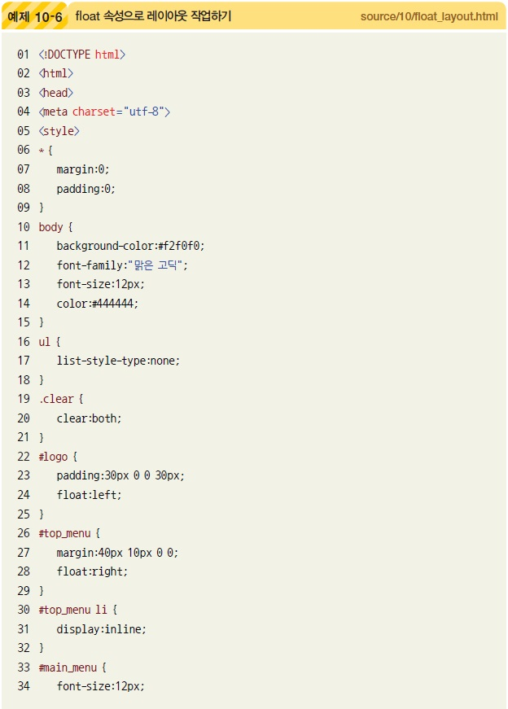
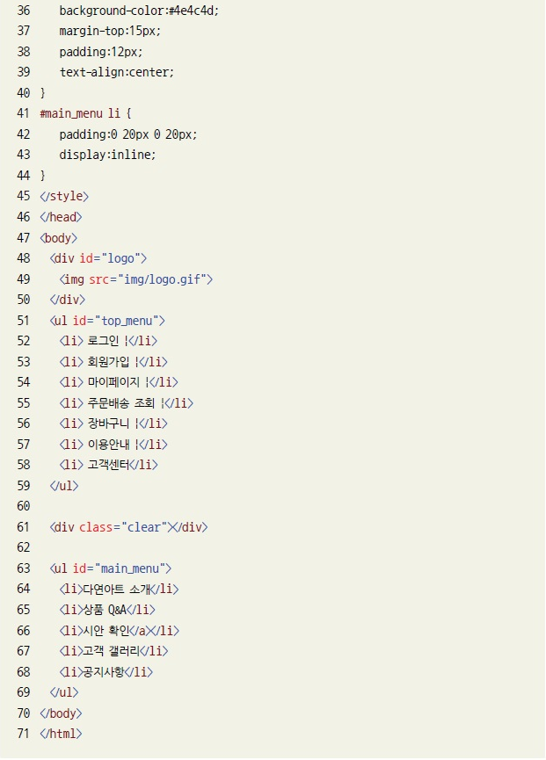
1. 페이지 레이아웃
1.3 float 속성으로 레이아웃 작업하기

Slide 8
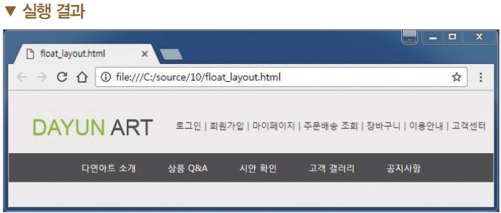
1. 페이지 레이아웃
1.3 float 속성으로 레이아웃 작업하기

Slide 9
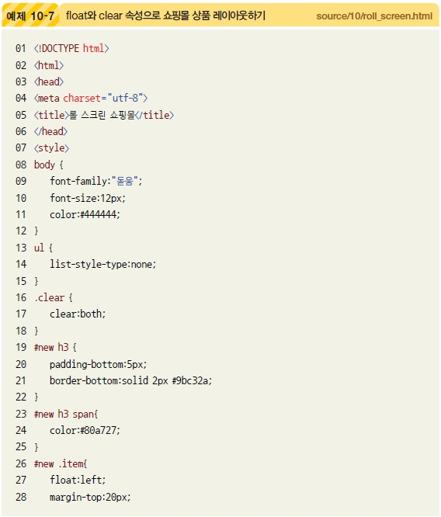
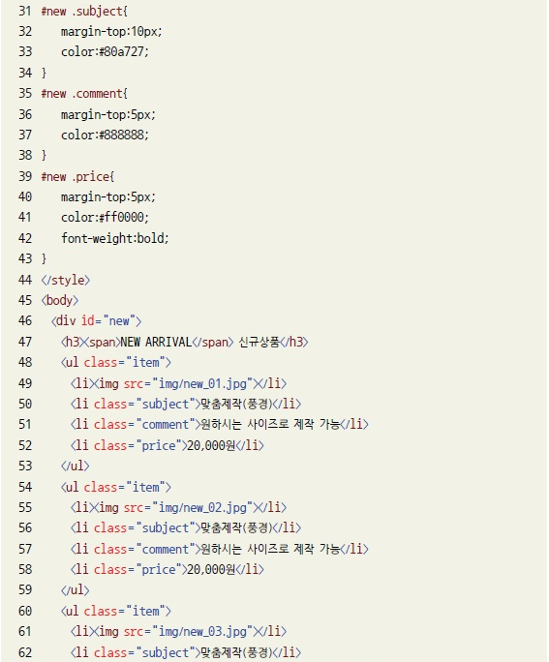
2. 상품 레이아웃
2.1 상품 레이아웃

Slide 10
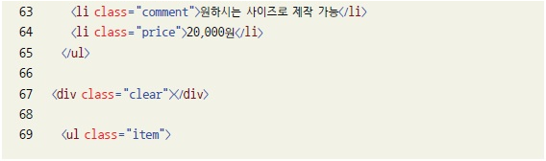
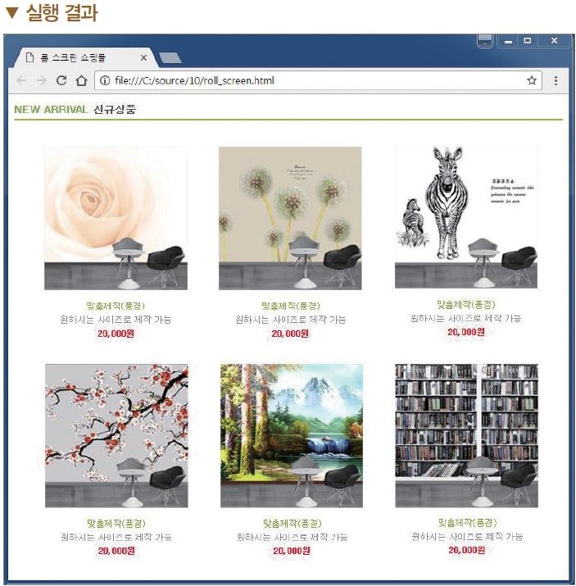
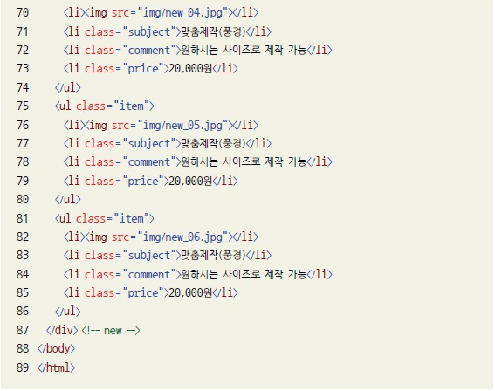
2. 상품 레이아웃
2.1 상품 레이아웃

Slide 11
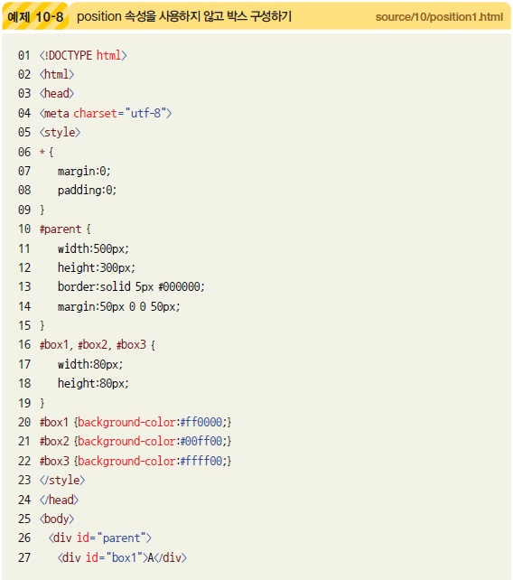
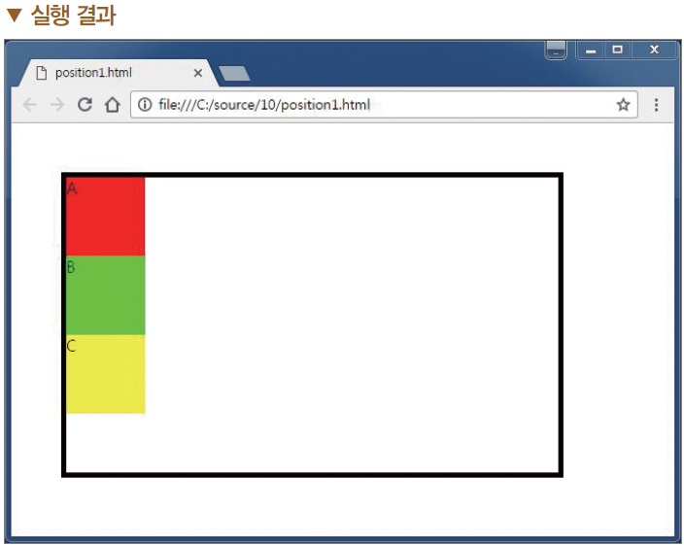
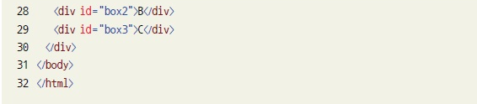
3. position 속성
3.1 position 속성의 relative

Slide 12
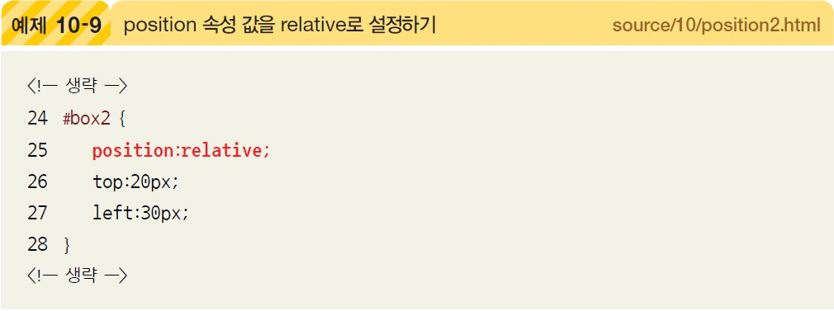
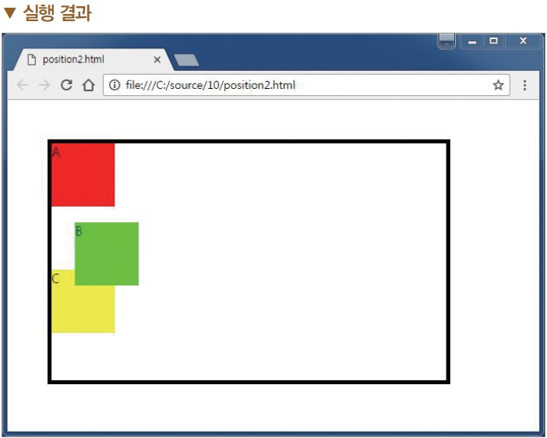
3. position 속성
3.1 position 속성의 relative
relative
  원래 박스가 있던 위치를 기준으로 박스를 이동(해당 박스에만 적용)

Slide 13
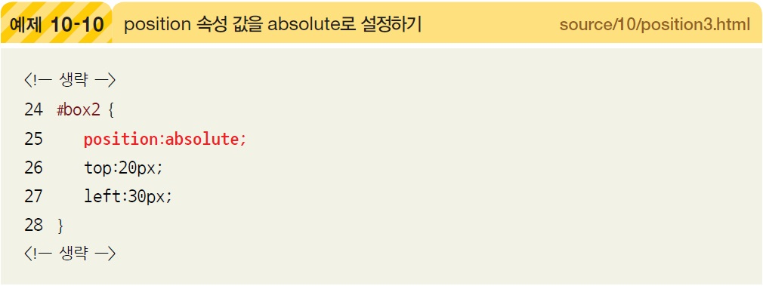
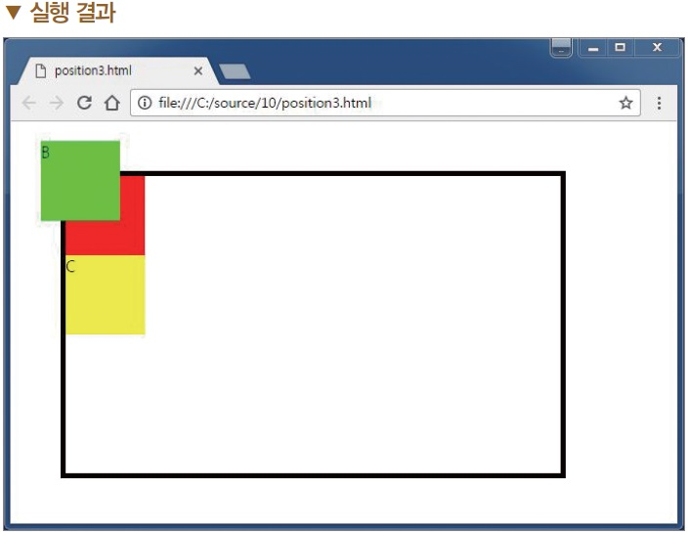
3. position 속성
3.1 position 속성의 absolute
absolute
  relative와 반대되는 개념

Slide 14
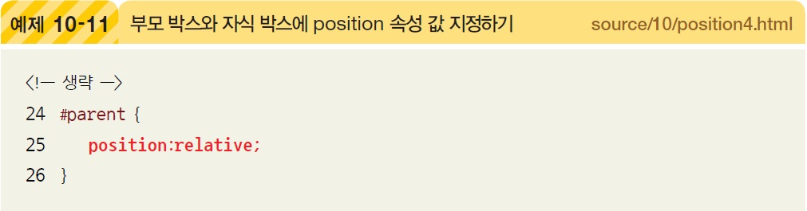
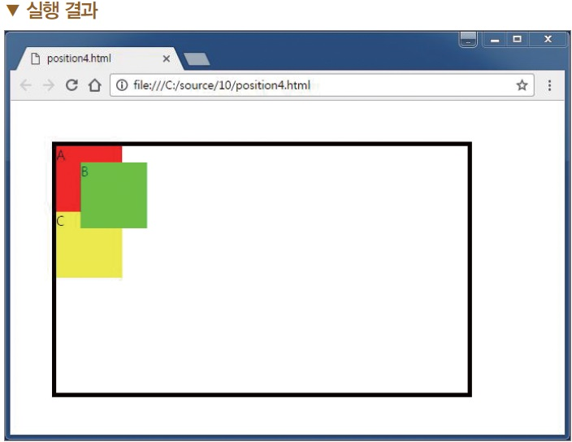
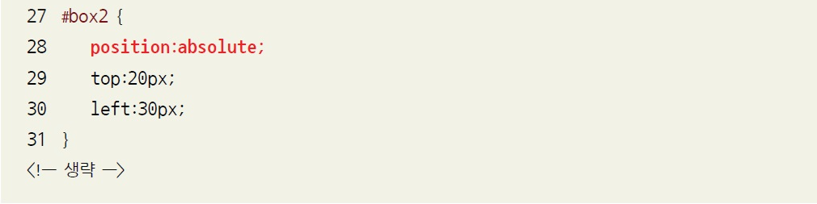
3. position 속성
3.2 position 속성의 absolute
absolute
  부모 박스의 position이 relative 또는 absolute로 설정되어 있다면 해당 요소는
  부모 박스의 원점을 기준으로 배치

Slide 15
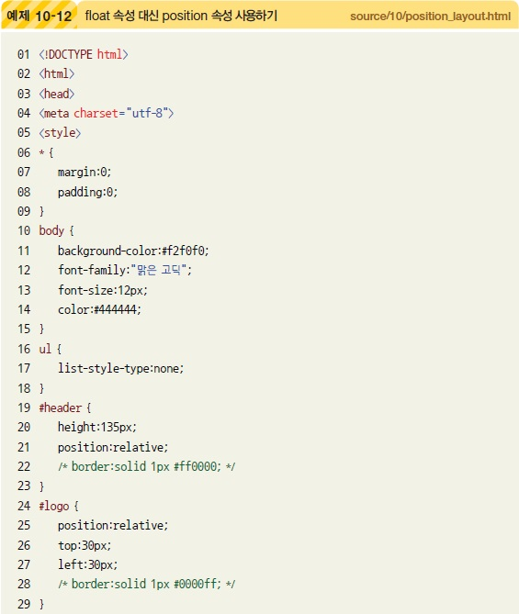
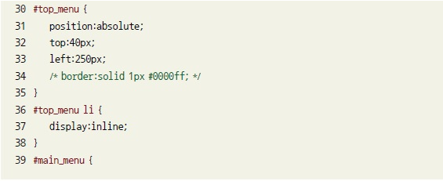
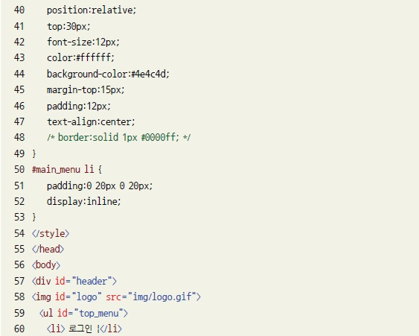
3. position 속성
3.3 float 속성 대신 position 속성 사용하기

Slide 16
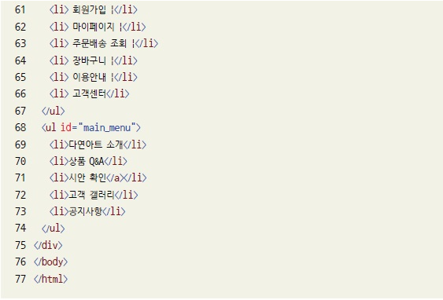
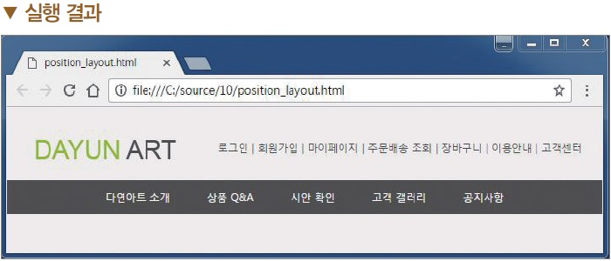
3. position 속성
3.3 float 속성 대신 position 속성 사용하기

